Slide 1
Multisim与电路仿真设计

Slide 2
实验三 基本放大电路设计与分析
一、实验目的与任务
掌握小信号放大电路的设计与仿真方法，学习Multisim的直流、交流分析等分析方法以及IV分析仪等虚拟仪器的使用。
二、实验原理

Slide 3
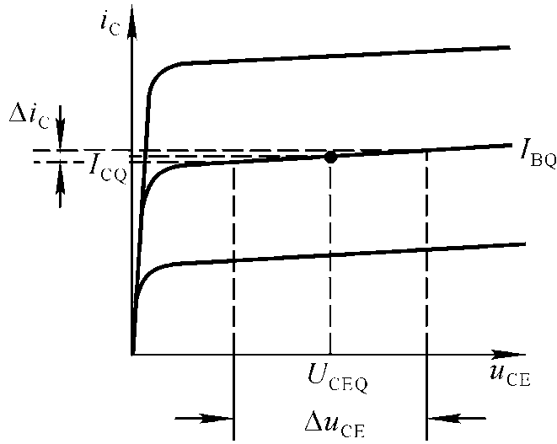
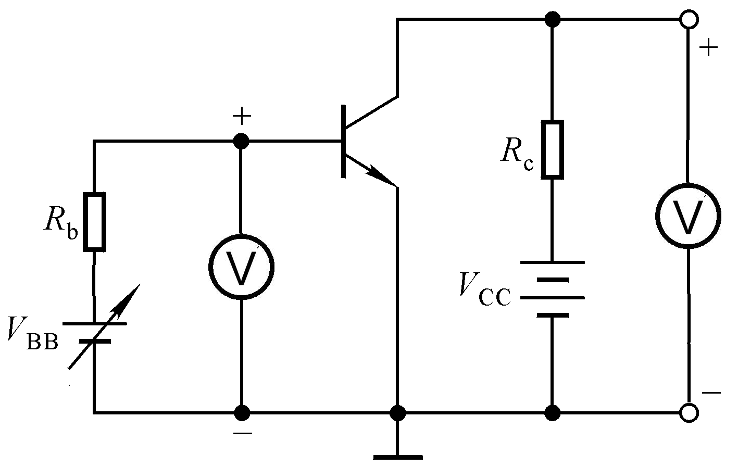
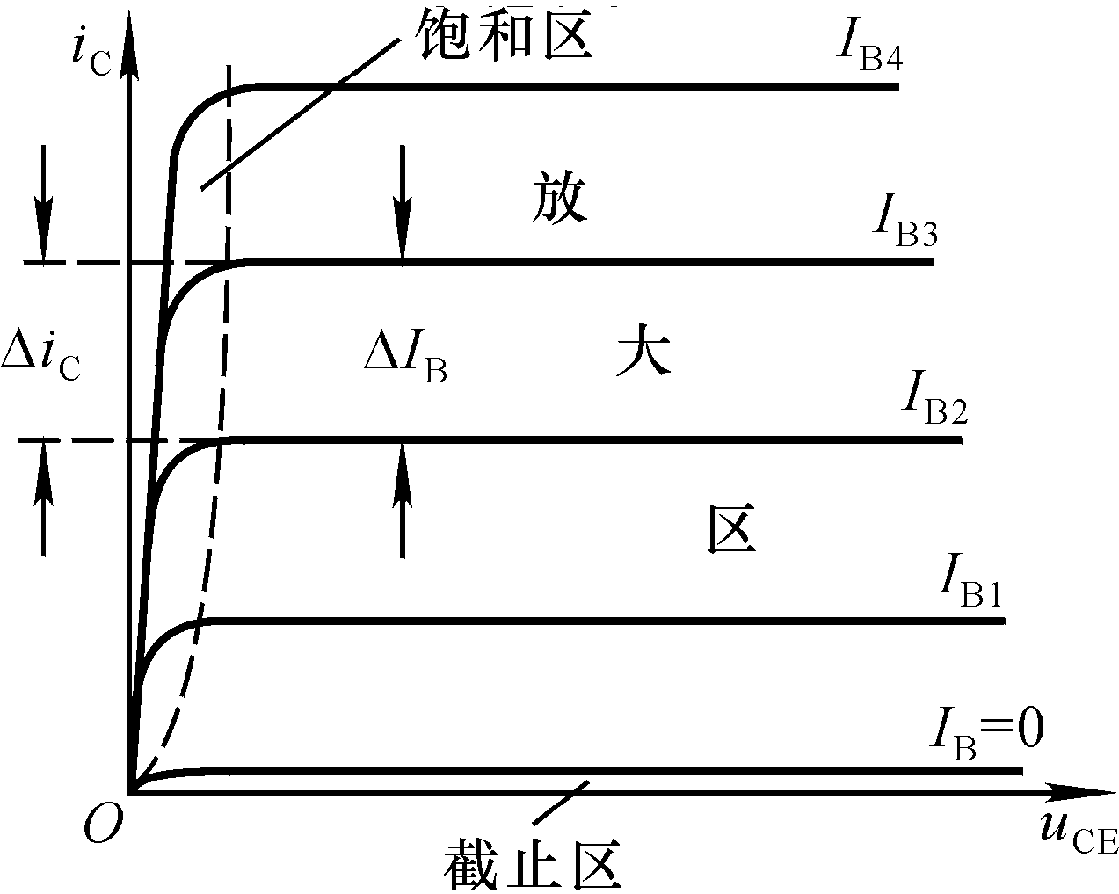
1、三极管的工作状态
 | u_{BE} | u_{CE} | i_{C}
截止 | ＜U_{on} | V_{CC} | I_{CEO}
放大 | ≥ U_{on} | ≥ u_{BE} | βi_{B}
饱和 | ≥ U_{on} | ≤ u_{BE} | ＜βi_{B}
共射电流放大系数
c
b
e

Slide 4
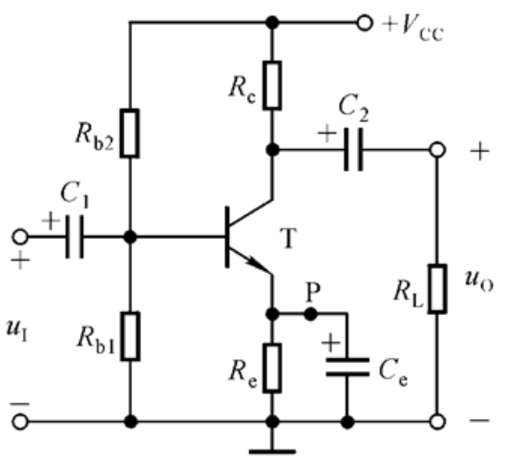
2、静态工作点计算
c
b
e
稳定静态工作点电路

Slide 5
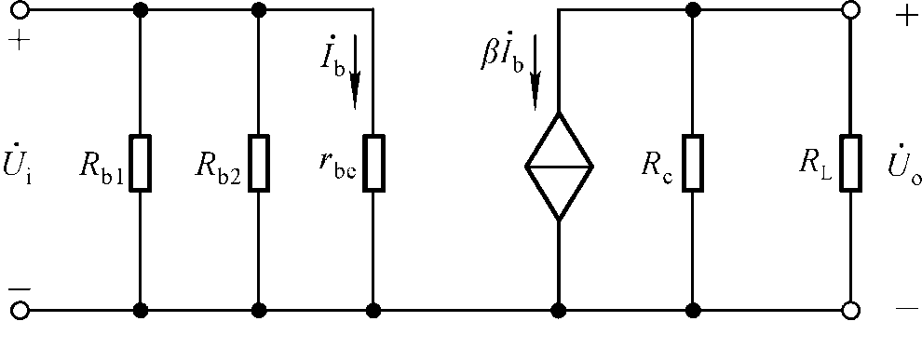

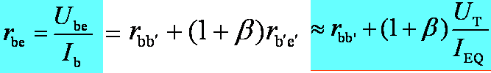
3、交流参数分析
c
+
b
+
R_{C}
R_{L}
e
R_{b2}
−
R_{b1}
−
交流通路
小信号等效电路

Slide 6
4、单管共射稳Q电路设计
（1）已知R_{L}和V_{CC}，选定三极管，得到工作点附近的
（2）根据设计指标，确定4个电阻参数。
设计指标：A_{u}，R_{i}，U_{CEQ}

Slide 7
4、单管共射稳Q电路设计
（2）根据设计指标，选定电路参数。

Slide 8
4、单管共射稳Q电路设计
（2）根据设计指标，选定电路参数。
$$由I_{b1}≈I_{b2}≫I_{BQ}(一般取10倍)得{\text{R}}_{\text{b}1}和{\text{R}}_{\text{b}\text{2}}$$
（3）根据初始值，仿真和调试电路。

Slide 9
三、实验内容：
采用BJT管2N2222设计一个如图所示的稳定静态工作点放大电路。
已知：BJT的r_{bb} ′ ≈ 0 ，β ≈ 140， r_{ce} ≈8-10kΩ（I_{CQ}=1~2mA时）， V_{CC}=15V，R_{L}=5kΩ，C1=C2=10uF，Ce=100uF，f=1kHz，
u_{i}=1mV有效值。
设计要求：R_{i} ≥2kΩ，110≤|A_{u}|≤120，U_{CEQ}=5V±0.3V。
根据电路指标完成电路及元件初始参数计算，然后进行调试，完成表1，并完成电路静态和动态参数测试。
 | I_{BQ} | R_{c} | R_{e} | R_{b1} | R_{b2}
计算初始值
调试最终值
表1 电路参数计算值和最终值

Slide 10
1、测试电路静态工作点，完成表2。
2、测试输入和输出电压波形，测试输入电阻、输出电阻和电压放大倍数，完成表3。
3、利用参数扫描仿真分析Re变化对U_{CEQ}和放大倍数Au的影响。
问题1：解释该电路稳定静态工作点的原理。
问题2：Re增大时， U_{CEQ}和Au如何变化，解释原因。
IBQ | ICQ | UCEQ | UBEQ
表2 静态工作点测试数据
R_{i}测试数据 |  |  | R_{o}测试数据 |  |  | A_{u}测试数据
输入电压（无取样电阻） | 输入电压（取样电阻为2kΩ） | 输入电阻 | 输出电压 | 输出电压（负载开路） | 输出电阻 | 放大倍数
表3 动态参数测试数据

Slide 11
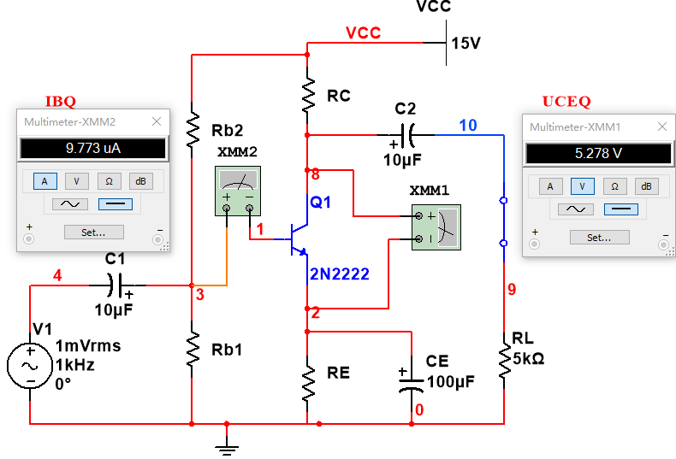
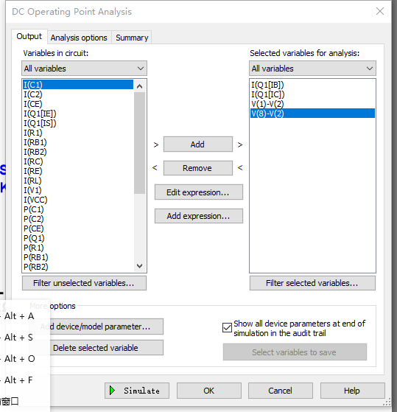
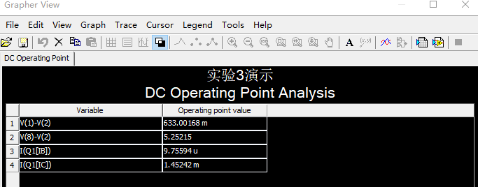
四、仿真方法
静态工作点测量
可以用万用表测量静态工作点；
可以用“直流工作点”分析方法测量静态工作点。

Slide 12
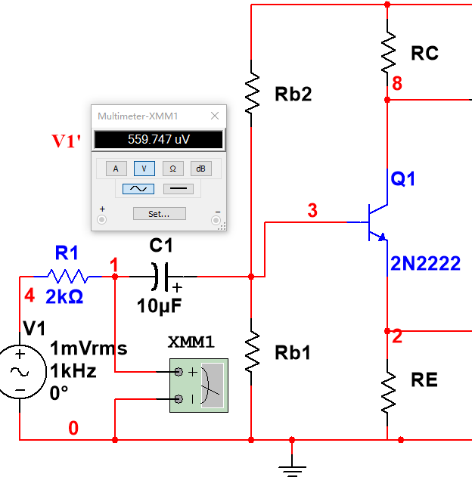
输入电阻测量
整个放大电路可以看作为信号源的负载电阻，与输入端的取样电阻R1串联，利用分压公式可以求R_{i}

Slide 13
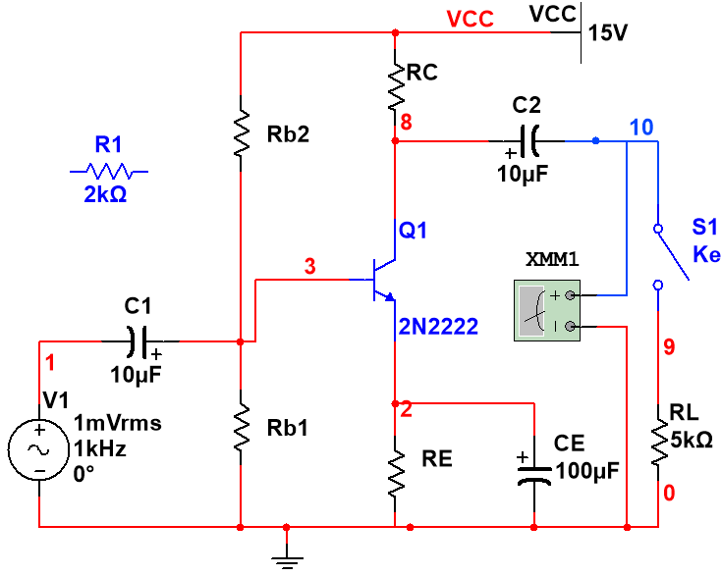
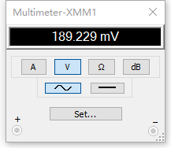

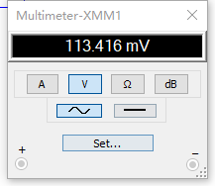
输出电阻测量
整个放大电路看作有内阻的电压源，这个内阻就是放大器的输出电阻。先测量负载开路时的电压源的开路电压，再将负载接入，测得带载电压，利用分压公式可求输出电阻。
开路电压
带载电压

Slide 14
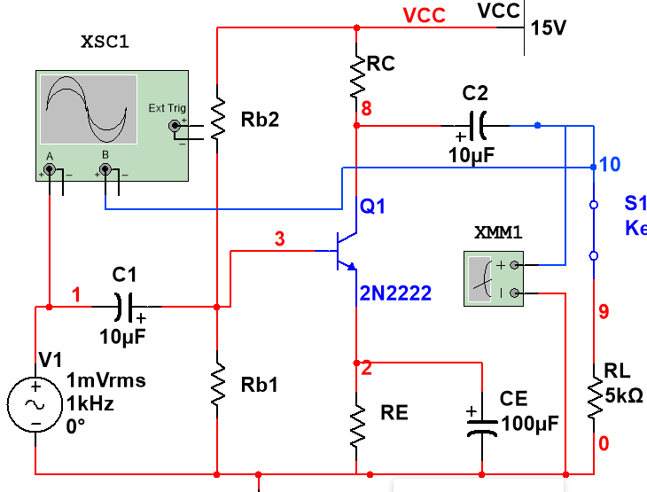
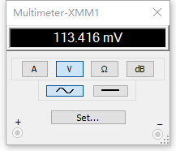
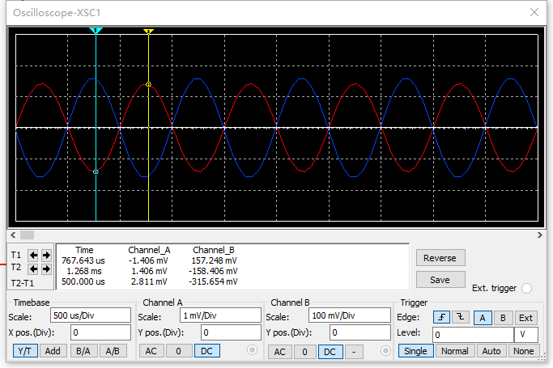
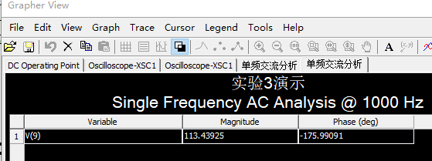
放大倍数测量
可以用万用表测量输出电压与输入电压有效值，求比值；
可以用示波器测量输出波形与输入波形，求峰峰值比值；
也可以用“单频交流分析”。

Slide 15
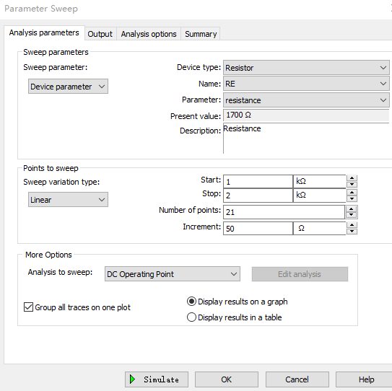
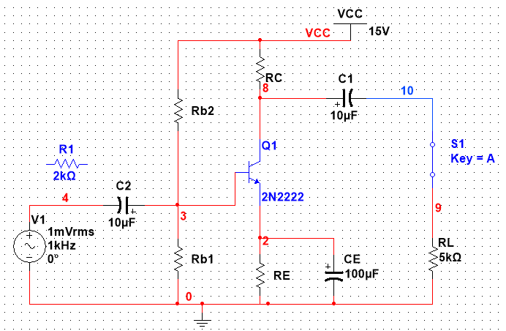
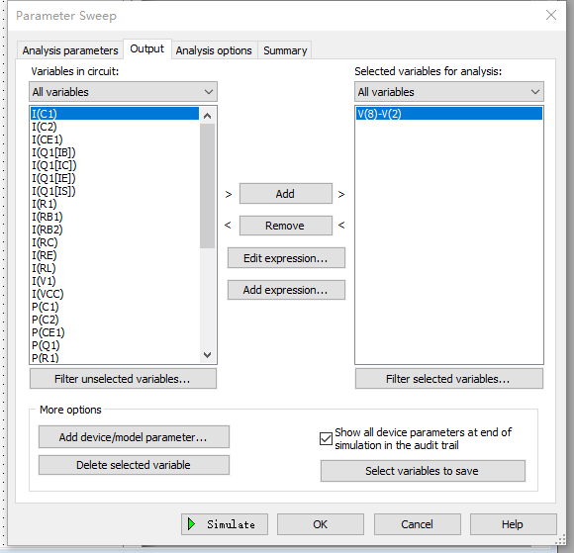
“参数扫描”分析Re对静态参数U_{CEQ}的影响
直流工作点

Slide 16
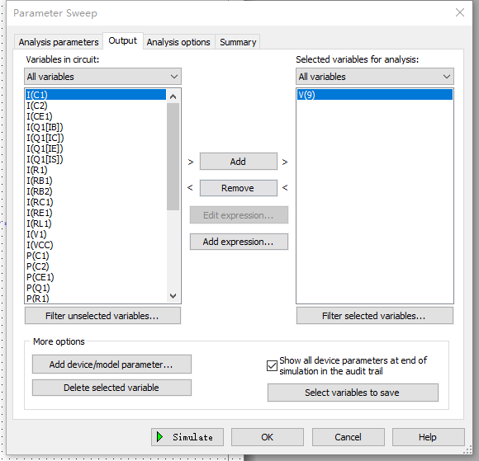
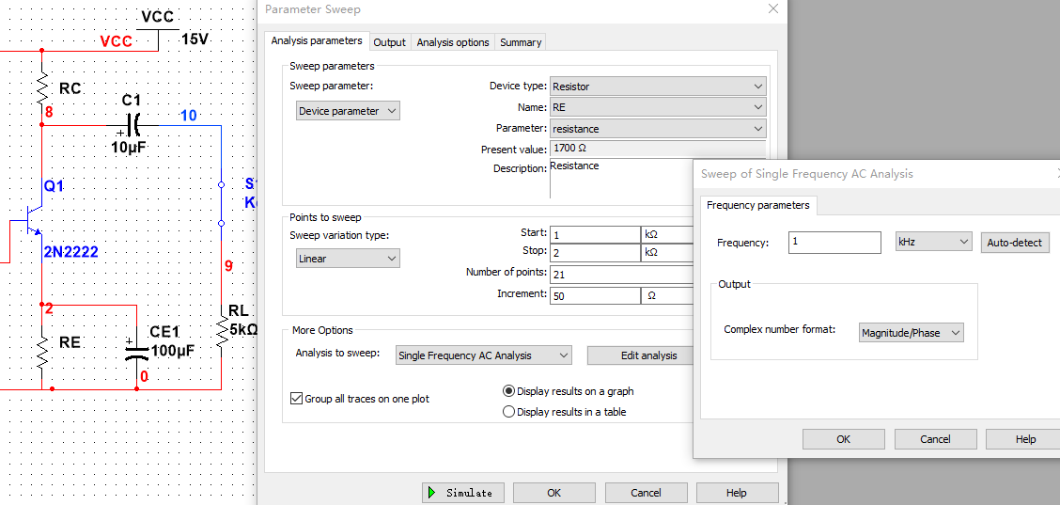
“参数扫描”分析Re对动态参数Au的影响
单频交流分析

